Slide 1


Slide 2
相关回顾
在Java中定义接口使用什么关键字，接口中的方法有什么特点？
一个类是否可以实现多个接口？
在Java中定义一个常量使用哪些关键字？

Slide 3
上机目标
使用Eclipse编写接口和实现类，要求如下：
  定义数据访问接口
    用户数据访问接口：UserDao
    版块数据访问接口：BoardDao
    主题数据访问接口：TopicDao
    回复数据访问接口：ReplyDao
  编写UserDao接口的实现类：UserDaoImpl
  使用多态的方式调用UserDao接口的方法
教员讲解上机目标

Slide 4
训练技能点
会编写接口
会实现接口
会使用接口

Slide 5

阶段1
训练要点：
定义接口
需求说明：
  定义接口：用户Dao接口、主题Dao接口
接口 | UserDao | TopicDao
方法 | 查找用户 增加用户 修改用户 | 查找主题 增加主题 修改主题 删除主题

Slide 6
阶段1
实现思路及关键代码：
  1、定义接口：UserDao
  2、声明UserDao接口的方法
    查找用户：public User findUser(String uName);
    增加用户：public int addUser(User user);
    修改用户：public int updateUser(User user);
代码示例

Slide 7
阶段1
实现思路及关键代码：
  1、定义接口： TopicDao
  2、声明UserDao接口的方法
    查找主题：public Topic findTopic(int topicId);
    增加主题：public int addTopic(Topic topic);
    删除主题：public int deleteTopic(int topicId);
    修改主题：public int updateTopic(Topic topic);
代码示例
讲解实现思路和关键代码
完成时间：15分钟

Slide 8

阶段2
需求说明：
  定义接口：版块Dao接口、回复Dao接口
接口 | BoardDao | ReplyDao
方法 | 增加论坛版块 | 增加回复信息 删除回复信息 修改回复信息
代码示例
代码示例
完成时间：15分钟

Slide 9
阶段2
共性问题集中讲解
常见调试问题及解决办法
代码规范问题

Slide 10
阶段3
训练要点：
实现接口，使用多态
需求说明：
  实现UserDao接口，使用接口和实现类实现多态

Slide 11
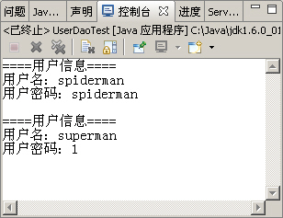
阶段3
实现思路及关键代码：
  1、定义UserDao接口的实现类：UserDaoImpl
  2、实现UserDao接口所有的方法
  3、在测试类中使用UserDao接口和其实现类实现多态
实现类代码示例
测试类代码示例
讲解实现思路和关键代码
完成时间：25分钟

Slide 12
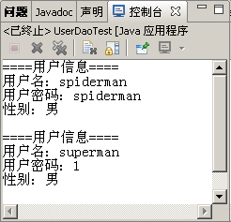
阶段4
需求说明：
  1、为User类添加表示性别的属性：int gender，及对应的setter/getter方法，修改getUserInfo()方法，增加性别的输出
  2、在UserDao接口中添加性别常量
  3、在测试类中使用该常量
User类代码示例
UserDao代码示例
测试类代码示例
完成时间：15分钟

Slide 13
阶段4
共性问题集中讲解
常见调试问题及解决办法
代码规范问题

Slide 14
总结
总结并布置作业

